Slide 1
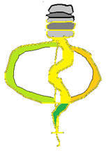
Sztuka, filozofia i medycyna w teatrze
Jacek Rudnicki, Maciej Kołban
Szczecin Stara Rzeźnia 2023

Slide 2
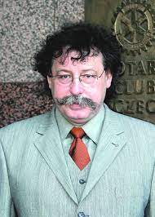
Prof. Maciej Kołban łączy wiedzę medyczną z talentem do poezji i sztuki teatralnej. Em prof.PUM.Dr.hab.n med. Maciej Kołban Specjalista ortopedii i traumatologii Em. Kierownik Kliniki Ortopedii i Traumatologii Dziecięcej PUM w Szczecinie Autor 223 artykułów naukowych i promotor 8 doktoratów Uczestnik Komitetu Naukowego: 1.Ortopedii i Chirurgii Narządu Ruchu 2.Ortopedii Traumatologii i Rehabilitacji Były Prezydent Polskiego Towarzystwa Ortopedii Dziecięcej /PPOS/. Pan Maciej Kołban jest autorem trzech spektakli: „Na cudzych plecach nie wejdziesz do raju”, „Między nami nic nie było”, „Kroki i krople”

Slide 3
Sztuka ma swoje źródła w starożytnych formach kultu religijnego. Pochodzi od świąt w starożytnej Grecji organizowanych na cześć Dionizosa, boga wina, urodzajów, a także narodzin i śmierci.
Teatr pochodzi z potrzeby uczuć, dotka dziedzin medycyny takich jak genetyka, prokreacja, perinatologia czy neonatologia perinatologia (narodziny życia), przepowiada jego koniec intensywna terapia, tanatologia (dobra śmierć).

Slide 4
Funkcje teatru
Propagandowa Estetyczna Informacyjna Usługowa Rozrywkowa Społeczna Filozoficzna Psychologiczna Twórcza
Terapeutyczna
(ludzie z kaszlem chodzą do teatru a nie do lekarza)

Slide 5
Physical theatre czyli teatr ruchu
Teatr ruchu jest ostatnimi czasy jedną z najmodniejszych form działalności twórczej (zwłaszcza wśród amatorów) jest to połączenie sztuki i ruchu
Łączy rozwój fizyczny z rozwojem duchowym

Slide 6
Lekarz i pacjent w teatrze życia i śmierci
Życie lekarza i pacjenta toczy swój bieg w teatrze bez widzów, w czterech ścianach pokoju wypełnionego sprzętem monitorującym i samotności ich dwojga.
(tekst z książki „Wszystko co małe jest piękne”)

Slide 7
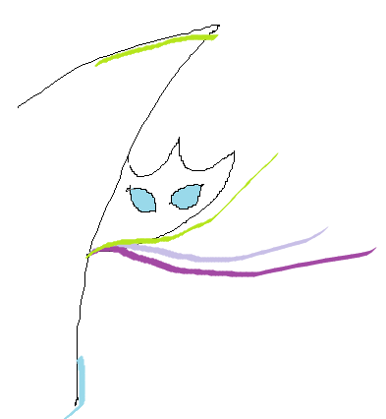

Slide 8
Jaką rolę gra pacjent?
Bardziej chorego niż jest?
Mniej chorego niż w rzeczywistości?

Slide 9
Jaką rolę gra lekarz?
Lekarz jest aktorem i gra dla pacjenta
Kiedy diagnoza jest niepewna, a leczenie niepewne powinien raczej wykazać się pewnością niż zwątpieniem
Pewność lekarza nie powinna być arogancją

Slide 10
Akt pierwszy prezentacja i przyłożenie uwagi
Jedną z najważniejszych ról personelu medycznego w teatrze jakim jest szpital jest “Nie rób czegokolwiek, usiądź tutaj”.
Taki akt, scena jest potrzebna pacjentowi i lekarzowi.

Slide 11
Uważność
„Często boją się pośpiechu, odbierają go jako przejaw pogardy. Brak dla kogoś czasu, niemożność posiedzenia z kimś w ciszy równa się odrzuceniu. (Biała lwica 2 Henning Mankel)
W teatrze jak w muzyce cisza gra swoją rolę, ma znaczenie dla tego co się stało i nastąpi
Czasami najlepsze dla pacjenta jest aby lekarz usiadł przy nim, spojrzał w oczy i pomilczał

Slide 12
Teatroterapia
Ma oczyszczający wpływ na psychikę człowieka, pozwala odreagować stłumione uczucia, stać się na chwilę kimś innym
Psychodrama
Drama
Pantomima

Slide 13
Jak działa?
Teatroterapia pośrednio wiążę się z teatrem edukacyjnym, którego celem jest „wchłanianie, powtarzanie i przyswajanie odpowiednich zachowań” oraz uwzględnianie potrzeb intelektualnych, emocjonalnych, moralnych i estetycznych dziecka
Teatroterapia ma oczyszczający wpływ na psychikę człowieka, gdyż dzięki nieskrępowanemu wyrażeniu konfliktów „sprzyja odreagowaniu stłumionych uczuć, pozwala częściowo w ramach przedstawienia stać się osobą, którą chciałoby się być”. Ponadto prowadzi do „zmiany zachowania w kierunku lepszego przystosowania się do rzeczywistości”

Slide 14
Intymność nieśpieszna
Teatr jest archaiczny formą, ale daje atmosferę nieśpiesznej intymności, medycyna jest nowoczesna a intymność zagrożona.
To intymna i radosna atmosfera sukcesu w sytuacjach, które dotychczas kończyły się przegraną.
A po wyjściu ze spektaklu można ją przeżyć jeszcze raz na swój sposób.

Slide 15
Medykalizacja i kultura
Definicja zdrowia WHO 1948 “stan całkowitego fizycznego, umysłowego I socjalnego dobrobytu, bez objawó choroby”. Definicja bardziej otwarta “dobrostan, jakość życia I osobista siła sprostania codziennemu życiu”.
Kultura, edukacja mają w tym swoje znaczenie.
Biomedyczne myślenie patologizuje zdrowie i medykalizuje życie. (Brodziński 2010)
Sama medykalizacja niszczy naturalną zdolność ludzi do sprostania słabości I cierpieniu.
Współczesna medycyna dehumanizuje człowieka.

Slide 16
Jest różnica pomiędzy “teatrem w zdrowiu” a “teatroterapią”
Teatr w zdrowiu różni się od terapii sztuką teatralną.
Artyści nie będący terapeutami poprawiają indywidualną I społeczną zdrowotność bo
Dla pięknej sztuki warto żyć

Slide 17
Helen Nicholson
Istnieją obawy czy teatr nie osłabia narzędzi oferowanych chorym przez serwisy medyczne
Teatr może przedefiniować cele człowieka i w sposób znaczny wpłynie na cele artystyczne i działania medyczne.
To w jakimś stopniu jest paralelne do ludzi całkowicie pochłoniętych przez światy wirtualne, dla których wszystko inne przestaje się liczyć
Helen Nicholson porusza kwestie etyczne o praktykach teatralnych, które mogą transformować ludzi

Slide 18
act2
act2 jest grupą systematycznie pracującą dla ludzi uzależnionych.
Łączą uzależnionych z “normalnymi” organizując mitingi. Odbywają się każdego tygodnia.
Pozwala im to wyciszyć się i podnieść własną wartość.

Slide 19
act2
Wśród młodych uzależnionych osób występuje tragicznie wysoka śmiertelność (Bagasje/Baggage 2009)
Kreować przestrzeń do doświadczeń nowych społecznych ról a nie dotychczasowych własnych.
Kreować przestrzeń marginalizująca “głosy z zewnątrz” a słuchać głosów kultury, pomocy społecznej, zdrowotnej opieki.
Budować dialog promujący relacje i walkę ze stygmatami

Slide 20
Dla psychicznie chorych
Teater Vildenevi zajmuje się chorymi umysłowo, psychicznie.
Działa 20 lat. Założył go Eduard Myska, który studia medyczne ukończył w Polsce.

Slide 21
Woody Allen
W sztuce Woody Allena „Śmierć” (1975) „To nie tak, że się boję śmierci, ja tylko nie chciałbym tam być kiedy to się dzieje”.
W filmie „Boris spotyka Śmierć i pyta. Co się z nami dzieje po śmierci? Czy jest niebo? Piekło? Bóg? Czy są tam dziewczyny?

Slide 22
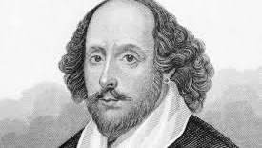
William Shakespeare
Świat jest teat­rem, ak­to­rami ludzie, którzy ko­lej­no wchodzą i znikają.

Slide 23
Pytania
Czy sztuka powinna być garna w szpitalu dla dorosłych?
Czy technologia 4D/5D pozawala na obecność sztuk teatralnych w chorobie?
Czy możemy pisać scenariusze własnego życia w chorobie i co to nam da?
Jak powinna wyglądać scena finałowa naszej sztuki?
Jakie najczęściej są poruszane problemy medyczne w sztukach teatralnych? (w Hamlecie scena otrucia króla., w Romeo i Julia anestezja Julii, jako upozorowana śmierć i samobójstwo Romea.,
Wrażliwość społeczna Czechowa i jej efekty po doświadczeniach Sachalinie i jego działalności jako lekarza
Scena teatralna i teatr jako miejsce empatyczne, jako miejsce, które wyrywa nas z rzeczywistości, żyjemy w innym świecie, problemami innych i wraz z innymi, jest to przeżycie zbiorowe
Czy teatr przerysowując, interpretując nie wyjaśnia innej strony choroby, leczenia etc.?

Slide 24
Teatr intymności
Teatr zapewnia nam intymność ograniczoną, do momentu, w którym spektakl się kończy, martwi wstają i kłaniają się, oklaski, gasną światła.
Medycyna, która jest w stanie wielkiego wzbudzenia i silnych związków z rzeczywistością daje spektakl nieprzerwany do końca życia dopóki nie zgasną światła.

Slide 25
